Slide 1
英语语法
从入门到高级（放弃）
形容词
Jack M.

Slide 2
形容词内容
1、分类
2、顺序
3、用法
4、比较级
5、易混

Slide 3
1、形容词分类
按照属性分类
属性：（表示人和物具有的属性）可以加very修饰beautiful
类别：（表示事物的类别）不可以加very修饰empty、Chinese
颜色：浅色前面加light、pale、bright、深色前面加dark、deep
强调：absolute、utter、total、entire等等
-ing和-ed：某人某事某种情况的特点表示令人感觉boring
复合：形容词+名词+ed、形容词/副词+过去分词、形容词/副词/名词+现在分词
名词+形容词

Slide 4
2、形容词顺序
按照种类顺序使用
限定词 a、an、the、my、your、our
描绘词 beautiful、boring
大小长短 big、small、tall、short
形状重量 sphere、fat、skinny
状态 cold、wet、rich
新旧 new、old、ancient
颜色 yellow、red、blue
图案 spotted、flowery
国籍 Chinese、American、Australian
物质 wooden、paper、platinum
类别 working、sleeping、classic

Slide 5

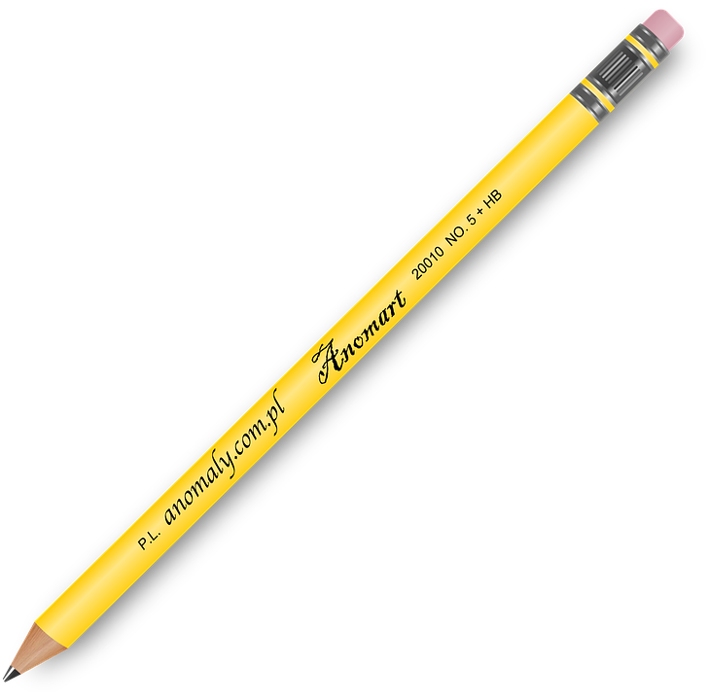
2、形容词顺序
限描大形状 新颜图 国物类
（新颜的男友，国物用笔在纸上）
（最后国物就很累）
（新颜看见了图）

Slide 6
2、形容词顺序
限描大形状 新颜图 国物类
This is a beautiful small wooden table.（这个一个漂亮的小木头桌子）
限定 描述 大小 物质
This is a beautiful big sphere broken old yellow patterned American cupreous classic sculpture.（这个一个漂亮的大球形坏掉的老旧黄色带花纹的美国铜质古典雕塑）

Slide 7
3、形容词用法
定语、表语、宾补、状语、一类人
作定语
The ship is huge.（这船好大）
作表语
The books are interesting.（这些书有意思）
作宾补
The music makes me happy.（这个音乐让我开心）
作状语
I am off duty now, tired and sleepy.（我现在下班，又累又困）
The+形容词，代表一类人
The old（老人）

Slide 8
4、比较级
形容词原级、比较级、最高级规则变化
单音节词和少数双音节词，比较级加er最高级加est
warm-warmer-warmest
元音加上辅音字母结尾，双写辅音字母，比较级加er最高级加est
big-bigger-biggest
如果是e结尾，比较级加r最高级加st
large-larger-largest
如果是y结尾，把y变成i，比较级加er最高级加est
happy-happier-happiest
如果是多音节词，在单前面加，比较级加more 最高级加most
fantastic-more fantastic-most fantastic

Slide 9
4、比较级
形容词原级、比较级、最高级不规则变化

Slide 10
4、比较级
比较级的用法
原级：没有比较的意思或者原级比较表示和什么一样（as…as/the same as/the identical with）
That is good.（那很好）
比较级：能单独使用，前面能加修饰词（a lot、much、rather、a little、even等），与than连用比较两者
You should be more patient.（你应该更耐心）
I swim faster than you.（我游的比你快）
最高级：前面要加the，能单独使用，前面能加修饰词（far、mostly、almost、very、much等），at+最高级表示处于最什么状态
That is the best choice.（那个最好的选择）
The car power will at it best.（这车的动力将到达最佳状态）

Slide 11
4、比较级
比较级特殊结构
比较级and比较级，表示越来越
faster and faster（越来越快）
如果是多音节单词，单词只需要写一个，放最后面
more and more fantastic（越来越了不起）

Slide 12
4、比较级
比较级特殊结构
the比较级…the比较级，表示越怎么越怎么
The richer, the more badass. （越有钱越无法无天）

Slide 13
4、比较级
比较级特殊结构
more than+名词=not only（不仅、不只）
We are more than friend.（我们不只是朋友）
more than+数词=over（超过）
More than one billion people live in China.（超过10亿人生活在中国）
more than+形容词=very（非常）
We are more than interested in search gold.（我们对搜索黄金非常感兴趣）

Slide 14
4、比较级
比较级特殊结构
more…than：第一个意思表示比什么多，第二个意思表示与其什么不如（中英语序相反）
My video is more interesting than your video.（我的视频比你的视频有趣多了）
You are more give up than painful.（你与其痛苦不如放弃）

Slide 15
4、比较级
比较级特殊结构
no more than：只有，仅仅（等于的意思）
I have no more than four games.（我只有四款游戏）
not more than：不超过（小于的意思）
I have not more than four games.（我的游戏不超过四款）

Slide 16
4、比较级
比较级特殊结构
no more…than=neither…nor表示既不是也不是
I have no more a PS4 than an XBOX ONE.（我既没有ps4也没有xbox one）
not more…than=not so…as表示不如
I am not more careful than you.（我不如你小心）

Slide 17
4、比较级
比较级特殊结构
less than表示少于
We leave in less than a week.（我们不到一周就走）
no less than表示多达
The total amount is no less than 5000 dollars.（总金额多达五千美元）
not less than表示不少于
I have not less than four games.（我有不少于四款游戏）
no less...than表示和什么一样
I am no less careful than you.（我和你一样小心）

Slide 18
5、形容词易混
too much、much too
too much表示太多了，修饰名词表示数量
I have too much money.（我有太多钱了）
much too表示过分，修饰形容词或者副词
That is much too expensive.（这贵的过分了）

Slide 19
5、形容词易混
good、well
good用在定语或者表语
It is good.表语（他很好）
well用在状语
Study well and improve every day.状语（好好学习天天向上）

Slide 20
5、形容词易混
nice、fine
nice表示令人愉快，指物外表
nice kill（好击杀）
fine表示身体好天气好
I am fine.（我没事）

Slide 21
5、形容词易混
lonely、alone
lonely表示孤独的，真的孤独
The lonely student is starving for friendship.（那个孤独的学生渴望友情）
alone表示独自的，不一定孤独
I live alone.（我一个人住）

Slide 22
5、形容词易混
quick、fast、soon
quick和fast表示速度快
He is a quick man （他是一个快男）
soon表示时间快
come soon（很快到来）

Slide 23
5、形容词易混
interesting、interested
interesting：令…感兴趣
The books is very interesting.（这些书很有趣）
interested：对…感兴趣
They are interested in English.（他们对英语感兴趣）

Slide 24
5、形容词易混
living、alive、live、lively
living表示活着的存在的、一模一样的、强烈的
The living polymer is high technology.（这高活性聚合物是高科技）
alive表示活着的人
John is alive yet.（约翰还活着）
live表示活着的东西、现在直播的
A live album.（一个现场专辑）
lively表示活泼的、生动的
Her lively mind.（他灵活的头脑）

Slide 25
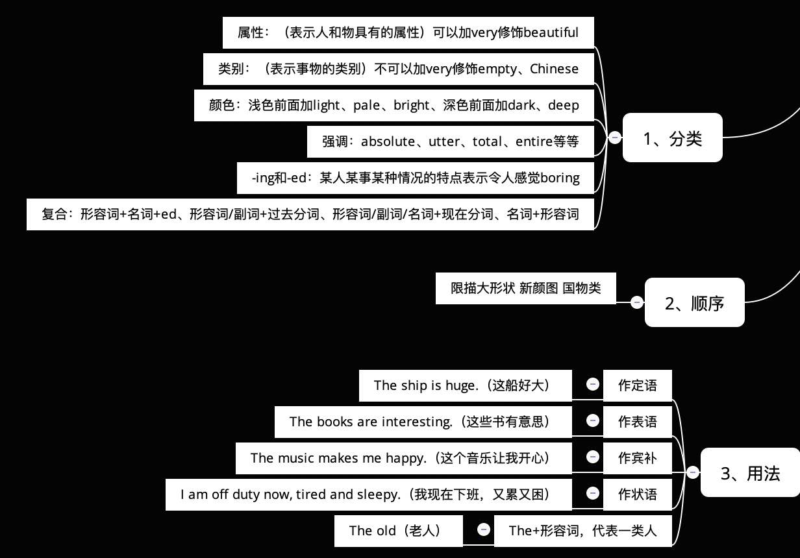

Slide 26
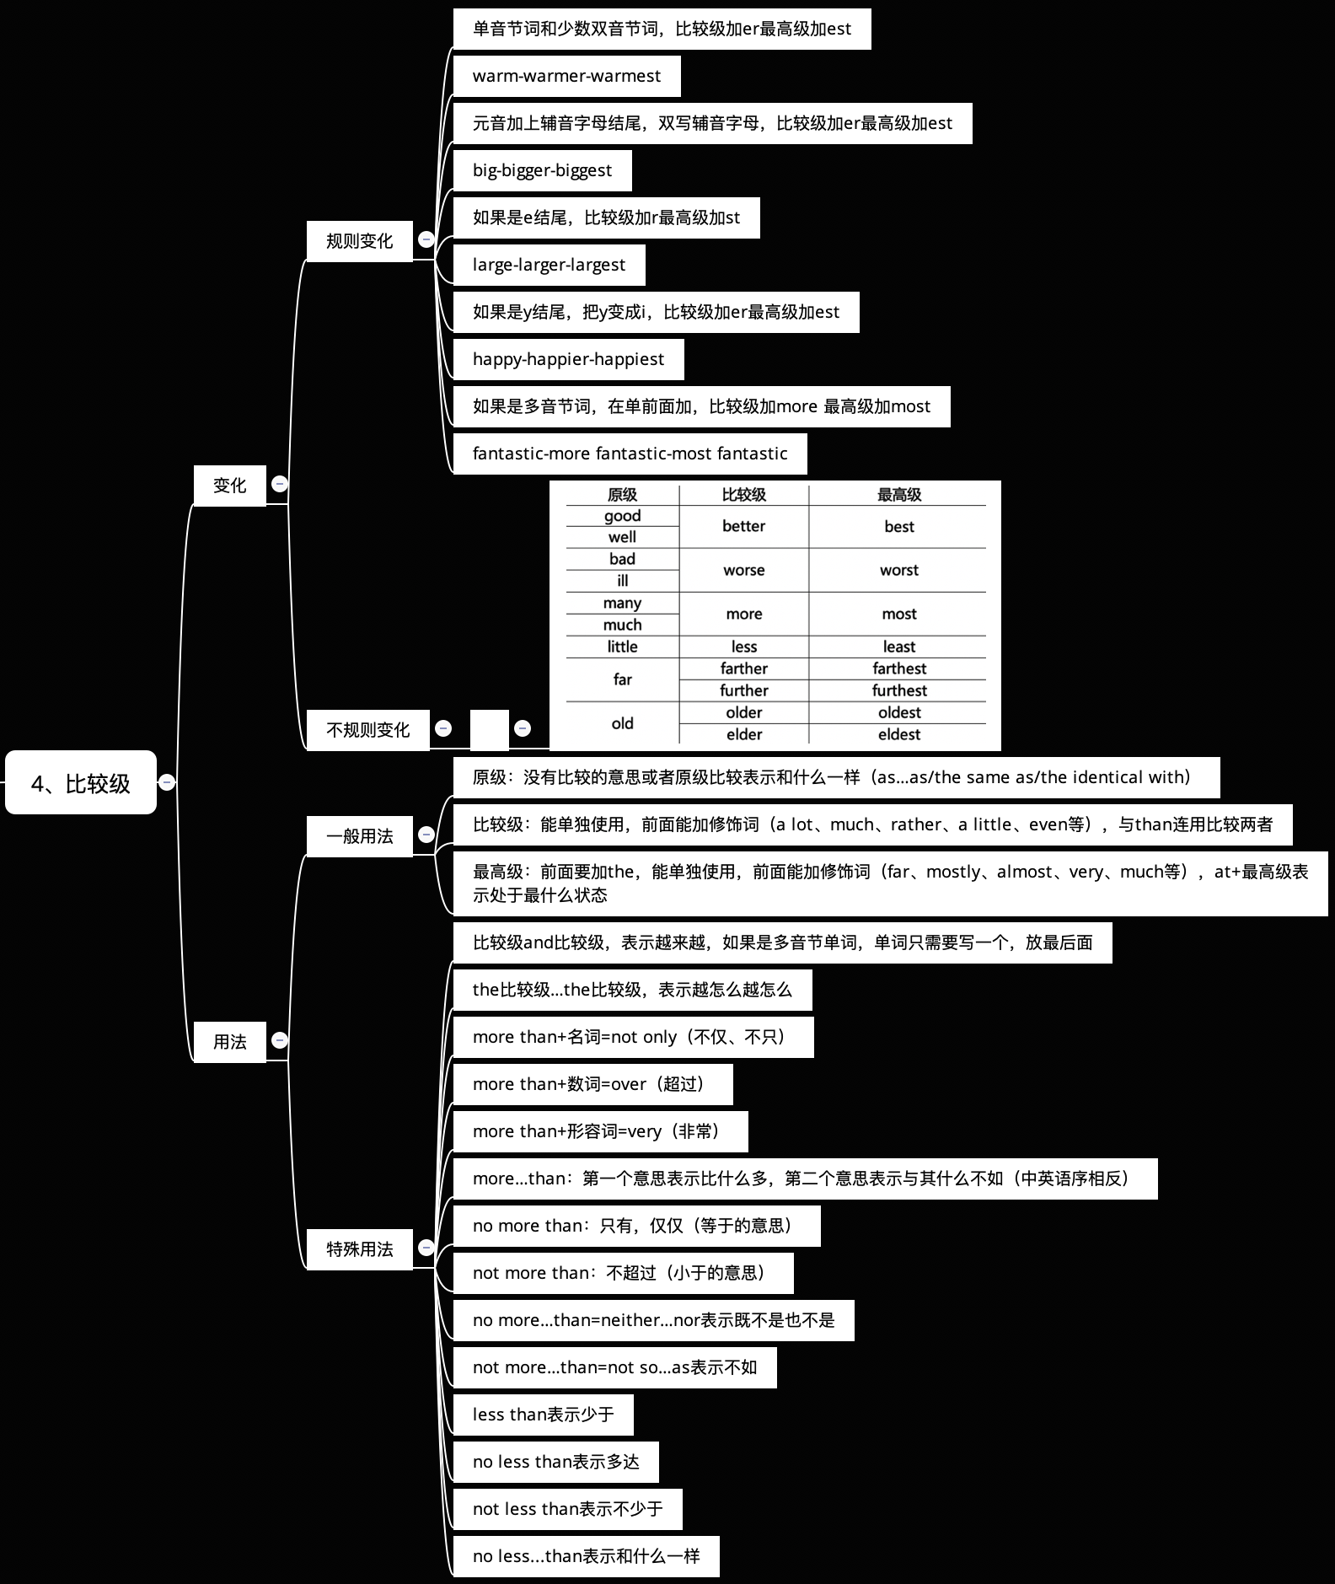

Slide 28
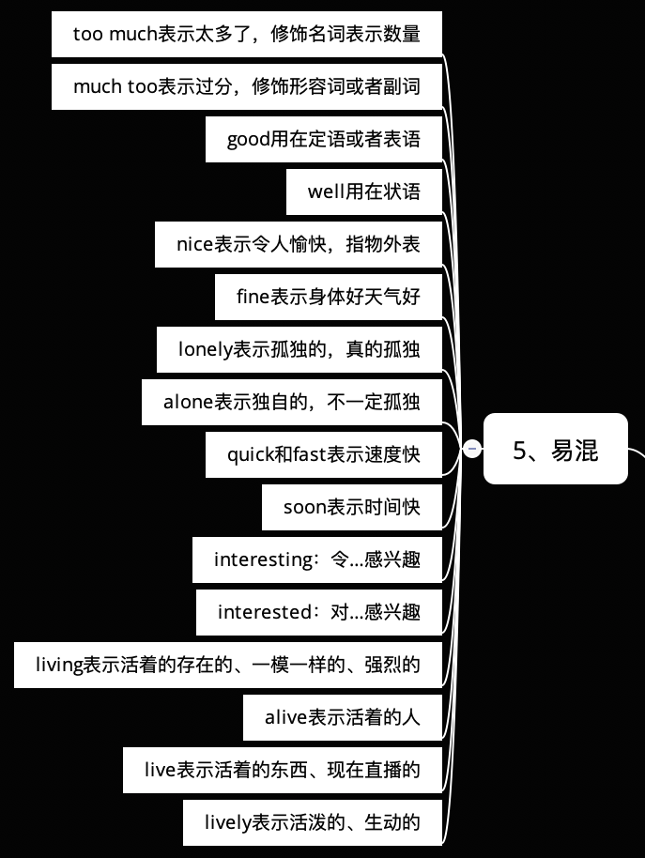

Slide 29
谢谢观看

